Slide 1
สรุปบทเรียน Data Dimensional Model
สุรินทร์ทิพ ศักดิ์ภูวดล

Slide 2
การเปรียบเทียบจากการใช้ Power BI (***) 1. ไม่มี Dimensional Data model Sales, Sales_Detail, Product, Product_type, Customer, Shop 2. มี Dimensional Data model

Slide 3
ในกรณี Sum data ที่ไม่มีการสร้าง Dimensional Data model
Power BI สามารถ Sum group ข้อมูลได้ ถึงแม้ไม่มี Summary Data จาก Database ในรูปแบบ Dimensional Data model เพราะข้อมูลถ้ามีการเลือก ข้อมูลด้านต่างๆ (Dimension) และ จำนวน (Measure) โปรแกรม Power BI จะมีการ Sum หรือ Count จำนวน ตามข้อมูลที่เลือกมาแสดง

Slide 4
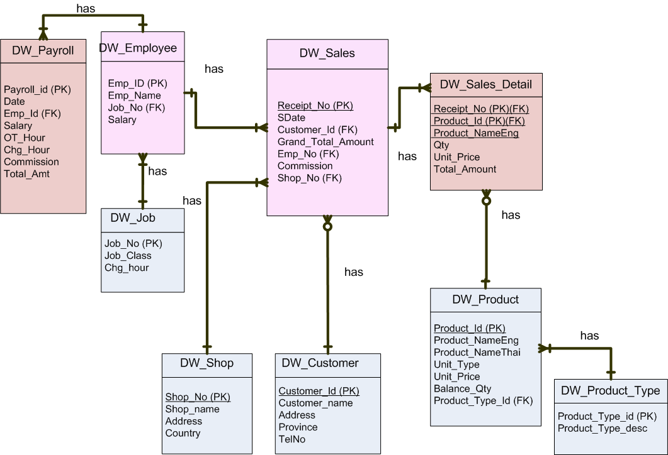
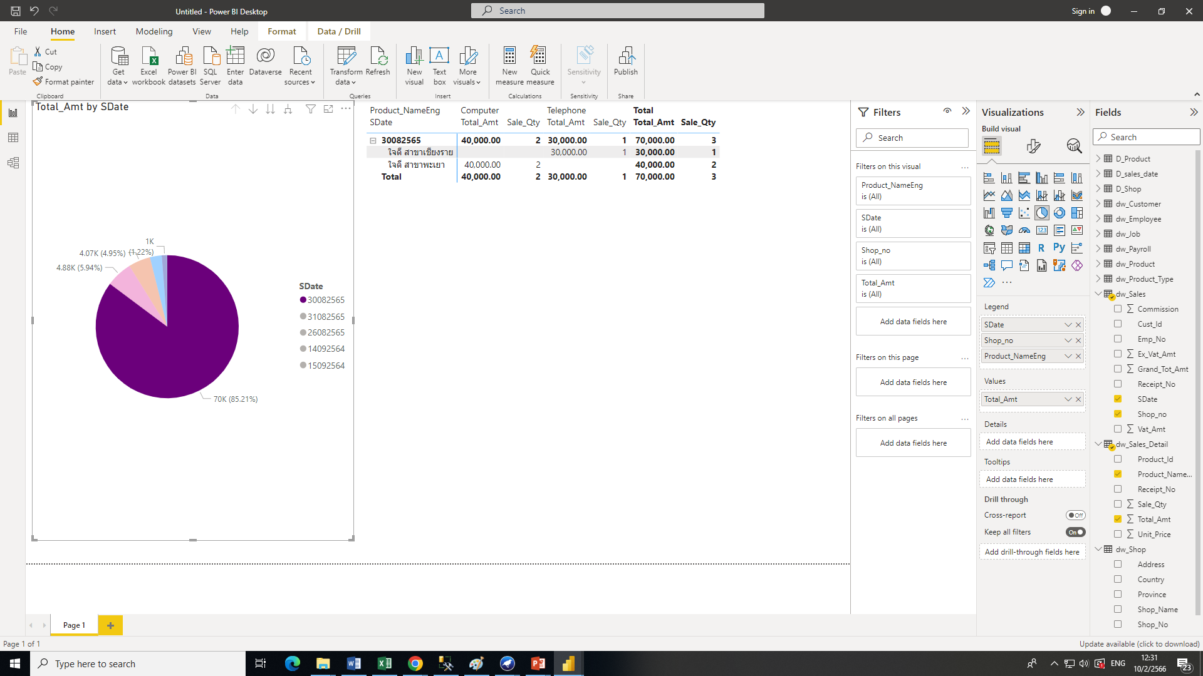
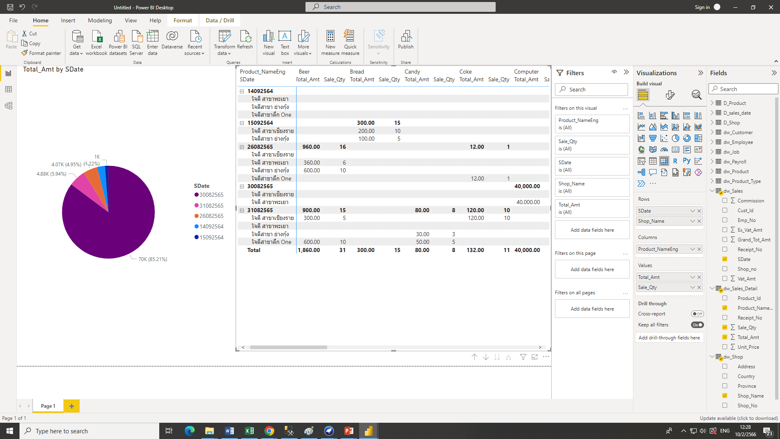
แบบ 1 วิเคราะห์โดยใช้ ข้อมูลที่เก็บจาก Data warehouse แต่ไม่ใช่ Dimensional Data model
วันที่ 15 เชียงราย Bread 200 บาท

Slide 5
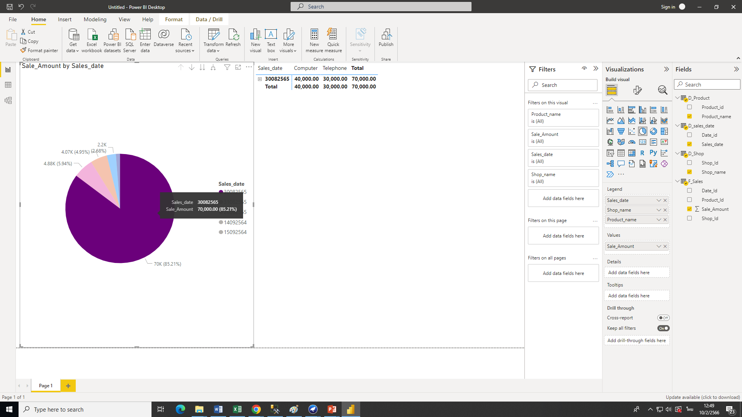
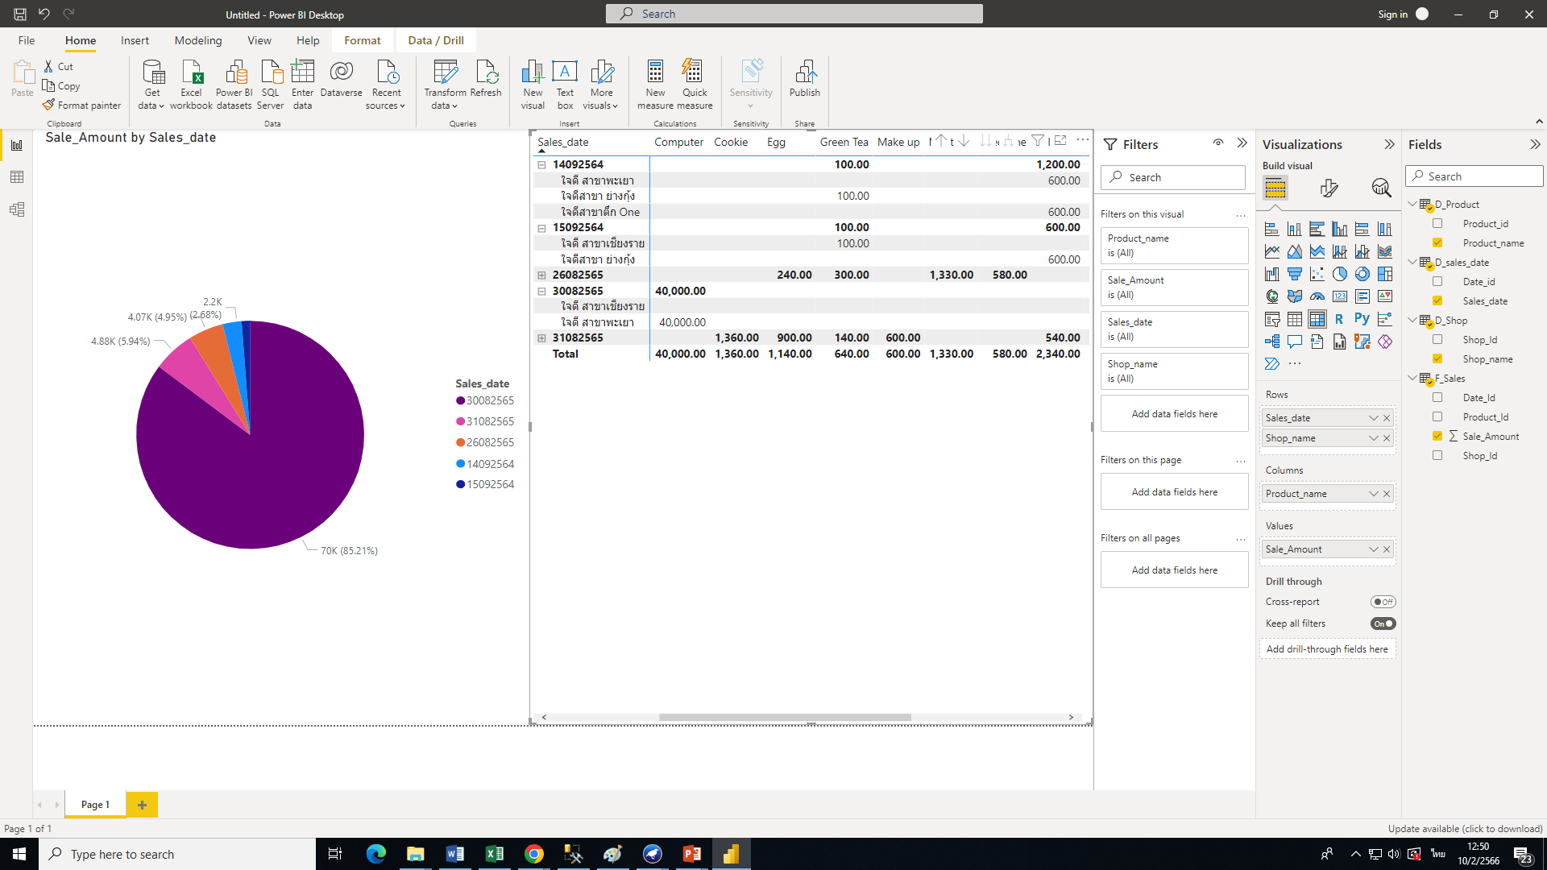
แบบที่ 2 สร้าง Dimensional Data model

Slide 6
เปรียบเทียบ 2 model (Level 1)
แบบที่ 1
แบบที่ 2

Slide 7
สรุป แบบที่ 1 และ 2
สรุป การวิเคราะห์ข้อมูล แบบที่ 1 และ 2 สามารถแสดงข้อมูล ค่าต่างๆ การหาผลรวม ได้เหมือนกัน
แต่การออกแบบทั้ง 2 แบบ มีข้อดี ข้อเสีย แตกต่างกัน

Slide 8
เหตุผลข้อดีข้อเสียของ ไม่มี Dimensional Data model
ข้อดี
ยืดหยุ่นในการใช้งาน เพราะไม่มีการออกแบบ Table ในรูปแบบ Dimensional Data model มาก่อน สามารถปรับเปลี่ยนรูปแบบการวิเคราะห์ได้หลากหลาย
ข้อเสีย
ความเร็วลดลง หากข้อมูลมีจำนวนมาก

Slide 9
เหตุผลข้อดีข้อเสียของ มี Dimensional Data model
ข้อดี
1. ความเร็ว หากมีการดึงข้อมูล Summary จาก Dimensional data model (Star, snowflake, Fact constellation )
เช่น ในการเขียนโปรแกรม ดึงข้อมูลผ่าน Application ต่างๆ ซึ่งเราสามารถพัฒนาโปรแกรมขึ้นมาเอง นอกเหนือจากใช้ Power BI
2. นักวิเคราะห์มี Data ที่พร้อมจะวิเคราะห์ และง่ายต่อการนำเสนอ
ข้อเสีย
1. ไม่ยืดหยุ่นในการใช้งาน เพราะต้อง ออกแบบ Table ก่อน และหากปรับเปลี่ยนความต้องการไม่สามารถเพิ่มได้ทันทีต้องมีการแก้ไข โครงสร้าง และ Load data เข้ามาใหม่

Slide 10
Code SQL
select Product_NameEng, COUNT(Sale_Qty) จำนวนชิ้นที่ขายได้ from DW_Sales_Detail
group by Product_NameEng
select Product_NameEng,sum(Sale_Qty) จำนวนชิ้นที่ขายได้ from DW_Sales_Detail
group by Product_NameEng
select * from DW_Sales_Detail order by product_id

